Slide 1


Trabalho da Disciplina de Modelagem e Simulação
Davi Ferreira de Souza
Weiss, H. H. (2013). The SIR model and the foundations of public health. Materials matematics, 0001-17.

Slide 2

Objetivos
Compreender dinâmica de transmissão.
Por que Modelar Epidemias?
01
02
03
Prever evolução de surtos.
Fundamentar intervenções de saúde pública.
1

Slide 3

O que é o Modelo SIR?
01
Estrutura do Modelo

Slide 4
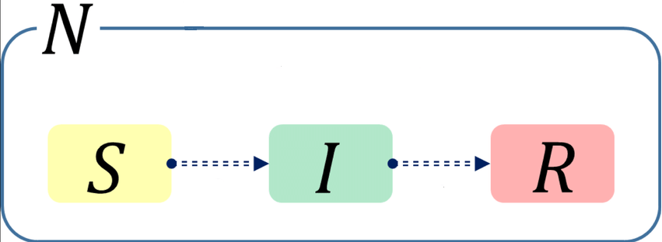
Diagrama do Modelo SIR
Suposições:
População fechada
Mistura homogênea
Imunidade permanente

Slide 5




Equações Principais
$$\frac{dS}{dt}=\text{−}\text{β}\text{SI}$$
$$\frac{dI}{dt}=\text{β}\text{SI} \text{−} ν\text{I}$$
$$\frac{dR}{dt}=νI$$
Onde:
S = Número de indivíduos Suscetíveis
I = Número de Infectados pela enfermidade no momento
R = Número de recuperados após infecção da doença
$ν$ = Taxa de recuperação da doença. > 0.
β = Taxa de Infecção da doença. > 0.

Slide 6
Implementação
02
Implementação em MatLab do Modelo.

Slide 7

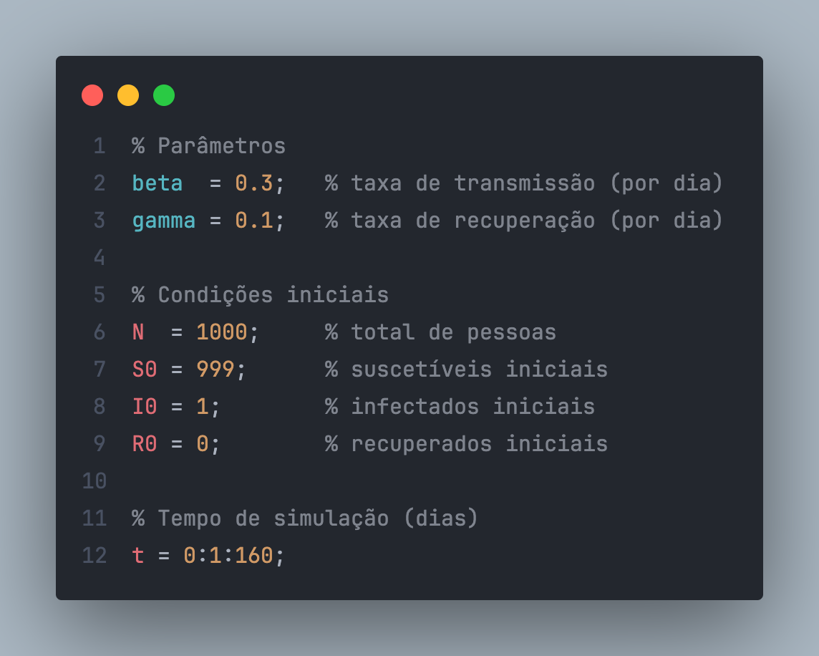
Implementação
Definição das Condições Iniciais

Slide 8

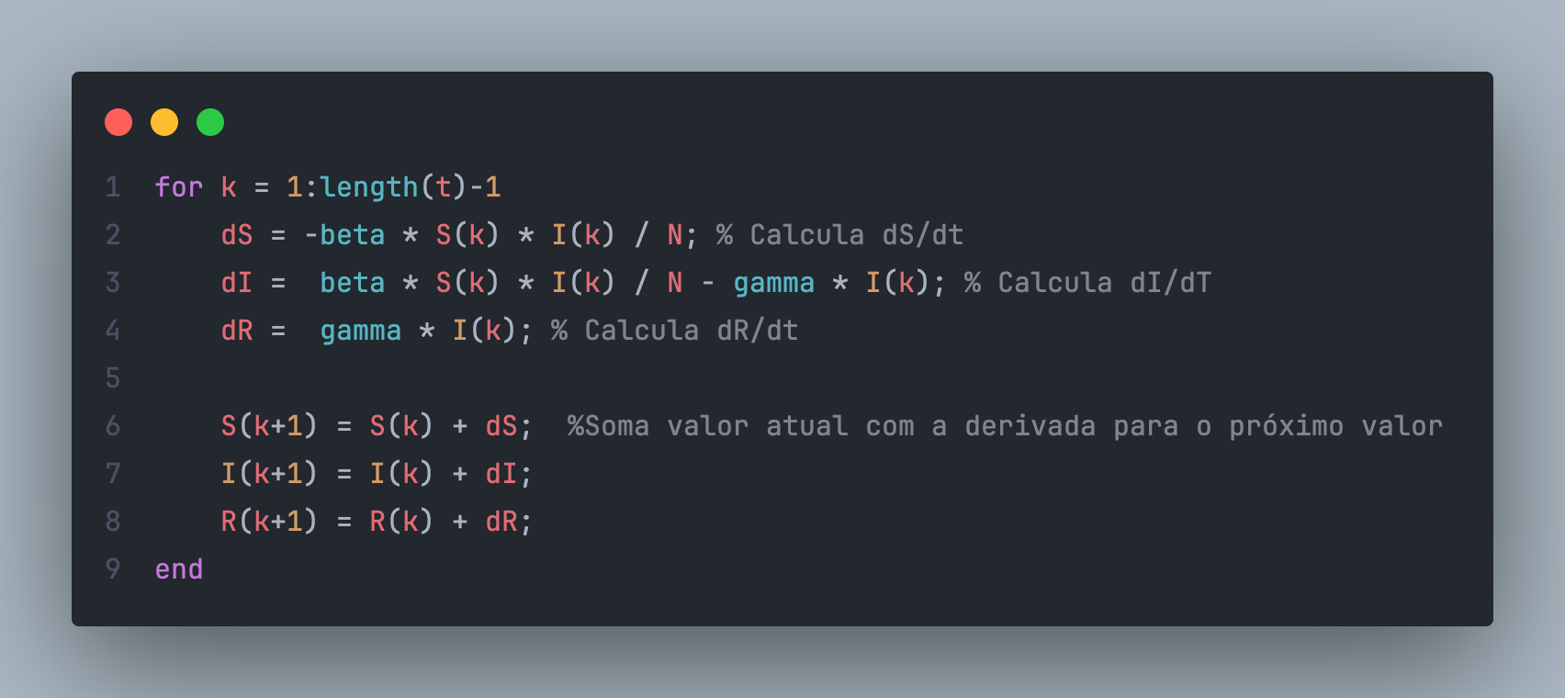
Loop de Euler Explícito
Implementação

Slide 9
Resultados Obtidos
03
Plot dos gráficos com os valores obtidos pelo programa anterior do MatLab

Slide 10
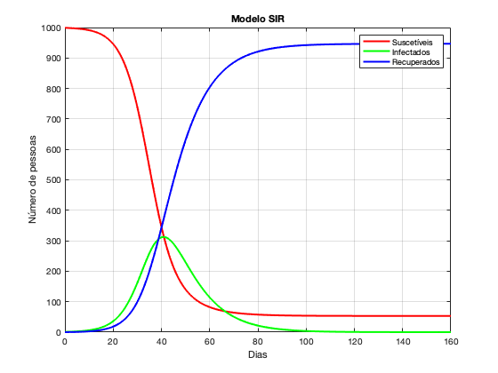
Resultado da Simulação: Curvas de S, I e R

Slide 11

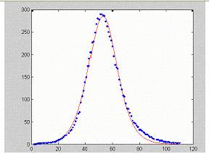
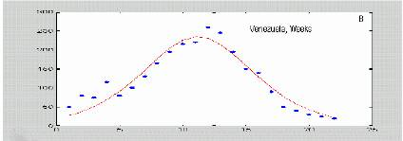
Comparativo com o modelo SIR e dados reais
Modelo SIR simulando epidemia de dengue na Venezuela em 2000
Dados reais obtidos por várias fontes e ajustados para uma curva

Slide 12
Críticas ao Modelo
04
Plot dos gráficos com os valores obtidos pelo programa anterior do MatLab

Slide 13
Principais Problemas do Modelo
População fixa
Taxas constantes
Sem incubação ou reinfecção
Mistura homogênea
Não considera assintomáticos

Slide 14
Conclusão
05

Slide 15
CONCLUSÃO
O modelo SIR é essencial para entender a disseminação de doenças infecciosas.
Mesmo com limitações (população fixa, taxas constantes, etc.), ele oferece uma base sólida para análises epidemiológicas.
A simulação demonstrou o impacto dos parâmetros sobre a evolução de uma epidemia.
Ajustes com dados reais tornam o modelo mais útil para apoiar decisões em saúde pública.

Slide 16

Bibliografia
Cáceres, J. L. H. (2007). Extracting useful information from dengue incidence data. Rev. Cuba. Inf. Méd, 2.
Weiss, H. H. (2013). The SIR model and the foundations of public health. Materials matematics, 0001-17.
Kermack, W. O., & McKendrick, A. G. (1927). A contribution to the mathematical theory of epidemics. Proceedings of the Royal Society of London. Series A, Containing Papers of a Mathematical and Physical Character, 115(772), 700–721. https://doi.org/10.1098/rspa.1927.0118
Hethcote, H. W. (2000). The mathematics of infectious diseases. SIAM Review, 42(4), 599–653. https://doi.org/10.1137/S0036144500371907

